Slide 1
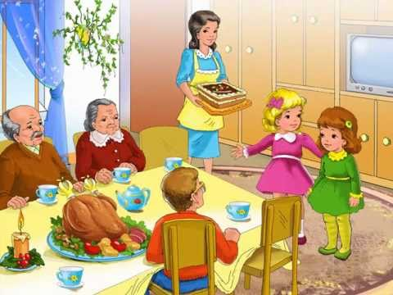
Тематическая неделя «Гости»

Slide 2
Цель: Закрепить знания о культуре поведения в случае , когда приходят гости, умение планировать свои действия. Воспитывать у детей вежливость, щедрость, гостеприимство.
Задачи: Обогащать словарный и лексический запас детей , развивать память ,эмоционально окрашенную речь . Развивать творческие способности детей, трудолюбие. Физкультминутка.(Выполнение движений по тексту стихотворения) .

Slide 3
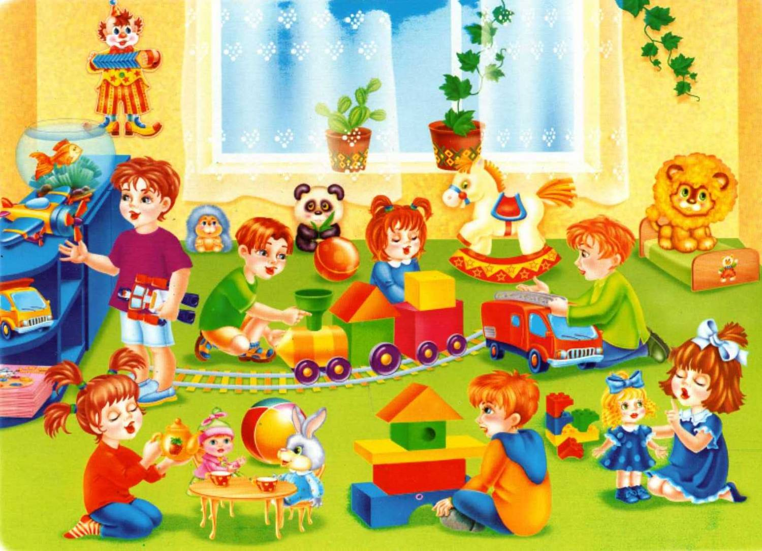
Дни недели | Совместная деятельность взрослого и детей с учетом интеграции образовательных областей | Взаимодействие с родителями/ социальными партнерами
Понедельник | Развиваем речь и коммуникативные способности детей. Беседа :”Гости ”. Цель: закрепить знания о культуре поведения в случае, когда приходят гости, повторить вежливые слова Задачи:” Рассматривание картин из серии Гости”, “Чаепитие”. Цель: формировать умение внимательно рассматривать картину, отвечать на вопрос воспитателя. Д/игра « Отгадай и назови » Цель:закреплять умение узнавать предметы . Беседа: “Мои друзья”. Игры :”Кто топает?” Разрезные картинки”. | Консультации и беседы для родителей : « Что делать если ребенок берет чужое?», «Индивидуальные беседы по запросам родителей ».

Slide 4
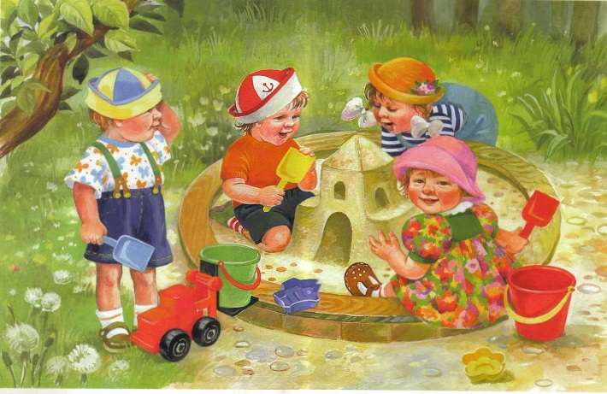
День недели | Совместная деятельность взрослого и детей с учетом интеграции образовательных областей | Взаимодействие с родителями/ социальными партнерами
Вторник | Беседа «Зачем и как люди отдыхают». Цель: Закреплять умение узнавать предметы на картинках, называть их. Чтение А.Александрова «Что взяла- клади на место». Цель: продолжать знакомить детей с новыми произведениями. Д/и «Отгадай и назови». Цель: Расширять словарь, закреплять цвета. Сюжетно- ролевая игра “День рождения Степашки ”(игровая ситуация Степашка встречает гостей .) Игра –этюд ” Вкусная каша.” | Консультация для родителей на тему: «Чистый город». Папка передвижка :” Пищевые отравления.”

Slide 5
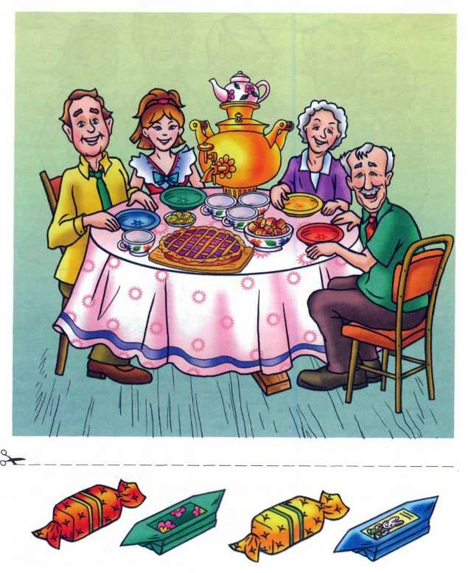
День недели | Совместная деятельность взрослого и детей с учетом интеграции образовательных областей | Взаимодействие с родителями/ социальными партнерами
Среда | Беседа по иллюстрации “Приходите в гости к нам!” ”Расскажем кукле, кто к нам приходил” ответы на вопросы воспитателя. Роспись одноразовых бумажных тарелочек. Физкультминутка ” Весенний дождь” Чтение потешки :”Еду, еду к бабе с дедом “. Цель: Воспитывать у детей чувство осознанного, понимания прочитанного. Пальчиковая игра. «Мы делили апельсин.» Театрализованный досуг”Без друзей нам не прожить ни за что на свете.” Д\.и «Что где лежит?» .Цель :Учить детей определять местоположение предмета по отношению к другому обьекту , употреблять в речи предлоги: в, на, под, около, перед. | Ситуация для обыгрывания дома «У нас в гостях бабушка и дедушка.» Консультация для родителей:”Незнакомые люди”.

Slide 6
День недели | Совместная деятельность взрослого и детей с учетом интеграции образовательных областей | Взаимодействие с родителями/ социальными партнерами
Четверг | Беседа: «Мы дружные ребята», “Знакомимся с соседями” Цель: Совершенствовать знания о дружбе. Чтение и заучивание потешки «Пальчик-мальчик » Подвижная игра “Птичка- раз ,птичка –два.” Цель: упражнять детей в выполнении движений, учить счету. Д.игра: «Универсальное лото. » Пальчиковая гимнастика”Мы капусту рубим , рубим. ” Цель: выполнять пальчиковую гимнастику ,повторяя за воспитателем движения. Игровая ситуация :Поможем няне навести порядок в группе. Лепка –” Печенье” | Семейный просмотр мультфильмов: «День рождения крокодила Гены», «Маша и медведь- День рождения Маши».

Slide 7
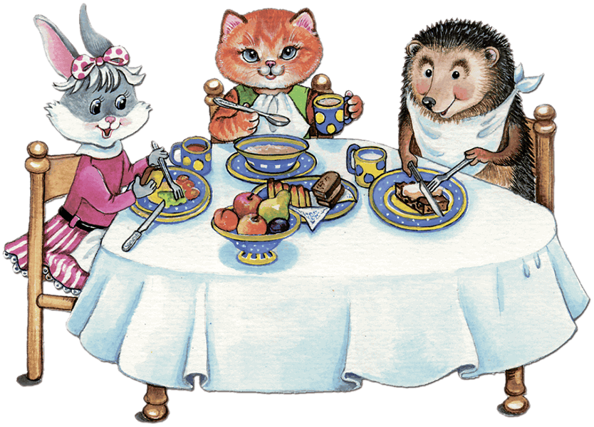
День недели | Совместная деятельность взрослого и детей с учетом интеграции образовательных областей | Взаимодействие с родителями/ социальными партнерами
Пятница | Беседа «Для чего нужно уметь считать?Повторить счет до пяти. Цель: учить детей рассуждать, Различать и узнавать геометрические фигуры, считать отсчитывать предметы. Аппликация на тему «Украшаем салфетку ». Цель: Учить составлять изображение из деталей ,самостоятельно наклеивать узор создавая сюжет. П/и «Мыши в кладовой». Цель: Учить детей говорить в быстром и медленном темпе, согласовывать движения со словами стихотворения, реагировать на словесный сигнал. .чтение художественной литературы Настольная игра с музыкальным сопровождением”Колобок и его друзья”. Слушание венгерской песенки “Приходите в гости” Музыкальные игры” Гости” и” Заводите хоровод”. | В родительский уголок консультация для родителей : «Как сделать ребенка счастливым» Беседа с родителями:” Как одевать ребенка в весенний период”.

